Slide 1
Прием инсценировки на уроках иностранного языка в младших классах и во внеурочное время

Slide 2
Цель
Дать возможность младшим школьникам проявить творчество, фантазию, на основе этого развивать устную речь. Научить владеть монологической и диалогической речью

Slide 3
Задачи
Совершенствовать культуру речи и развивать устную речь, вовлекая в инсценирование отрывков, пьес, сказок.
Воспитывать чувство прекрасного, чувство коллективизма, дружбы, ответственности.
Формировать логическое мышление, воображение и речь младшего школьника

Slide 4
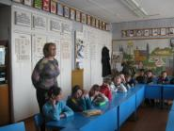
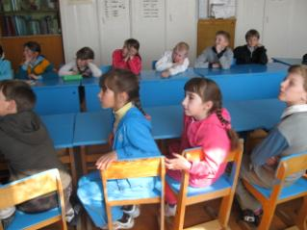
Работа на уроке
Скучаем

Slide 5
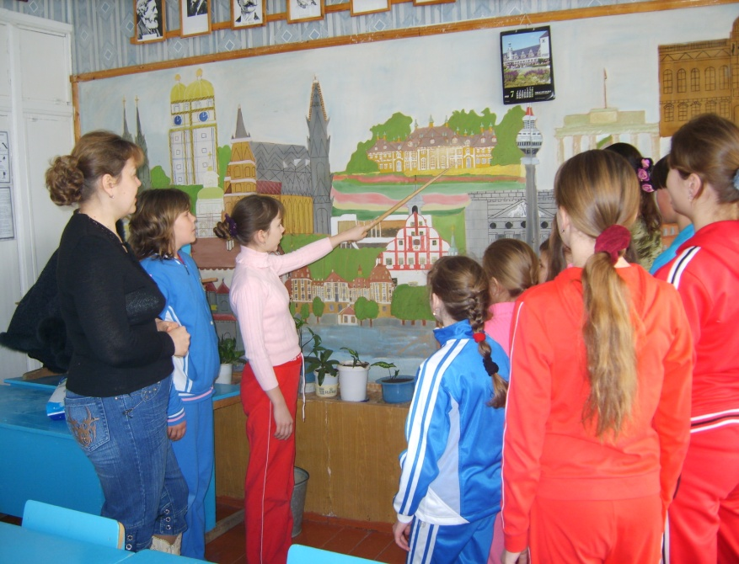
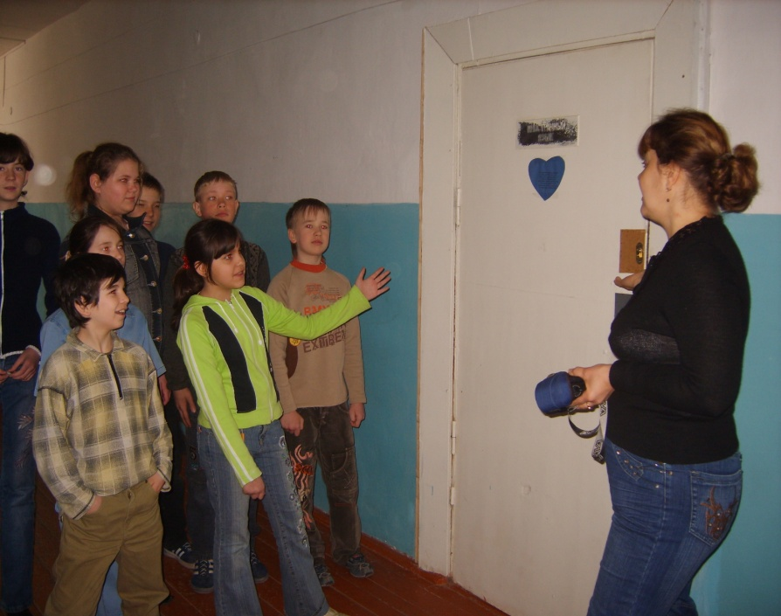
Принципы
1. Никакой подготовительной
работы
2. Инсценировка осуществляется
непосредственно на уроках
3. Материалом для инсценировки
на уроке является только
материал урока
4. Ученикам предоставляется
полная свобода выбора
языковых средств для
реализации выбранной роли
5. Каждый раз ученик получает
новую роль.

Slide 7
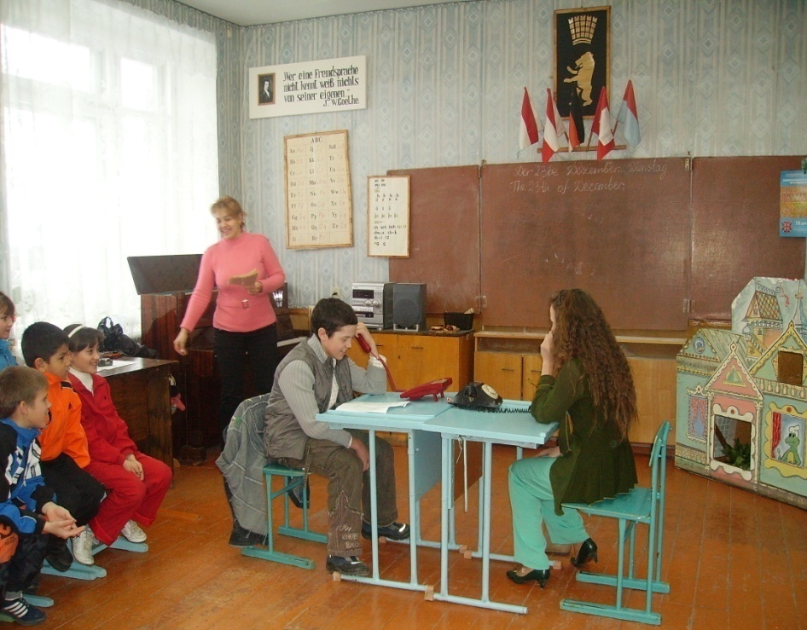

Slide 8
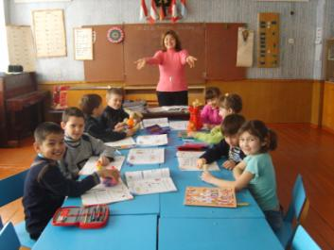
У нас весело!

Slide 9
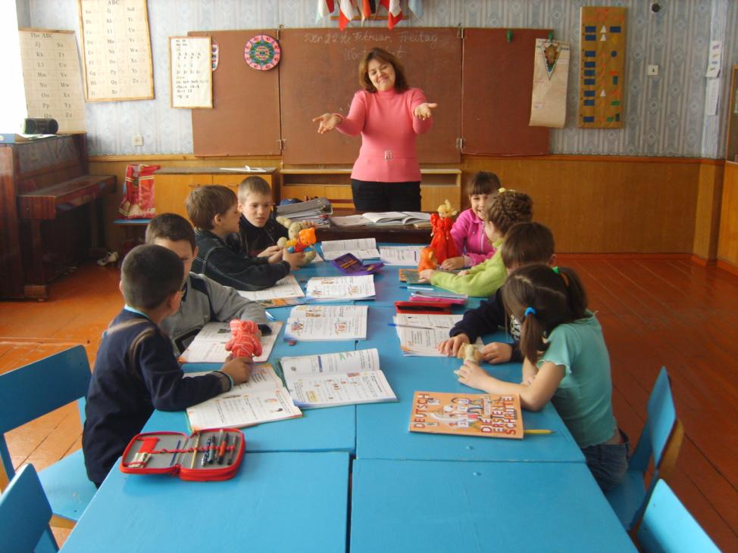

Slide 15
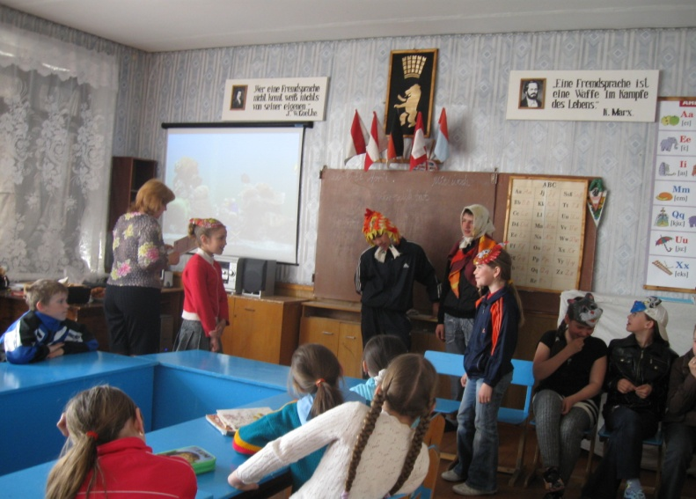
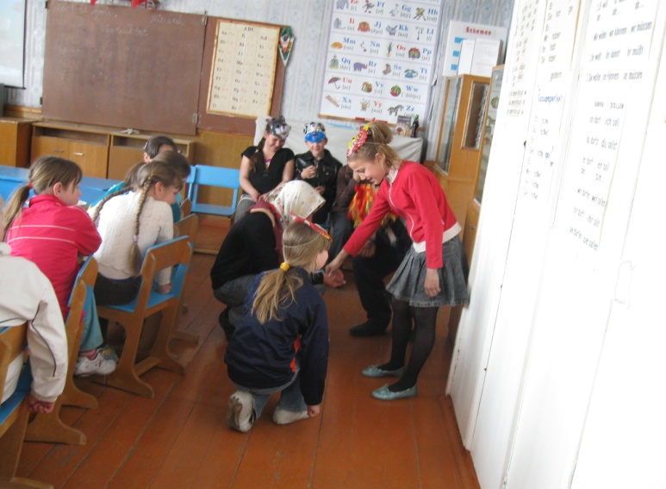
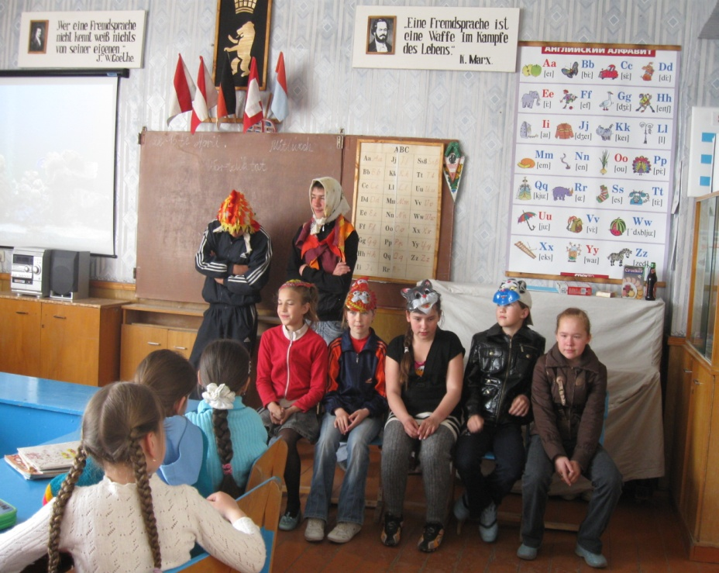

Slide 16
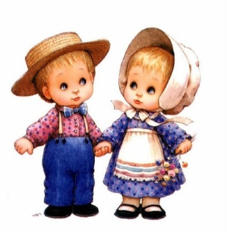
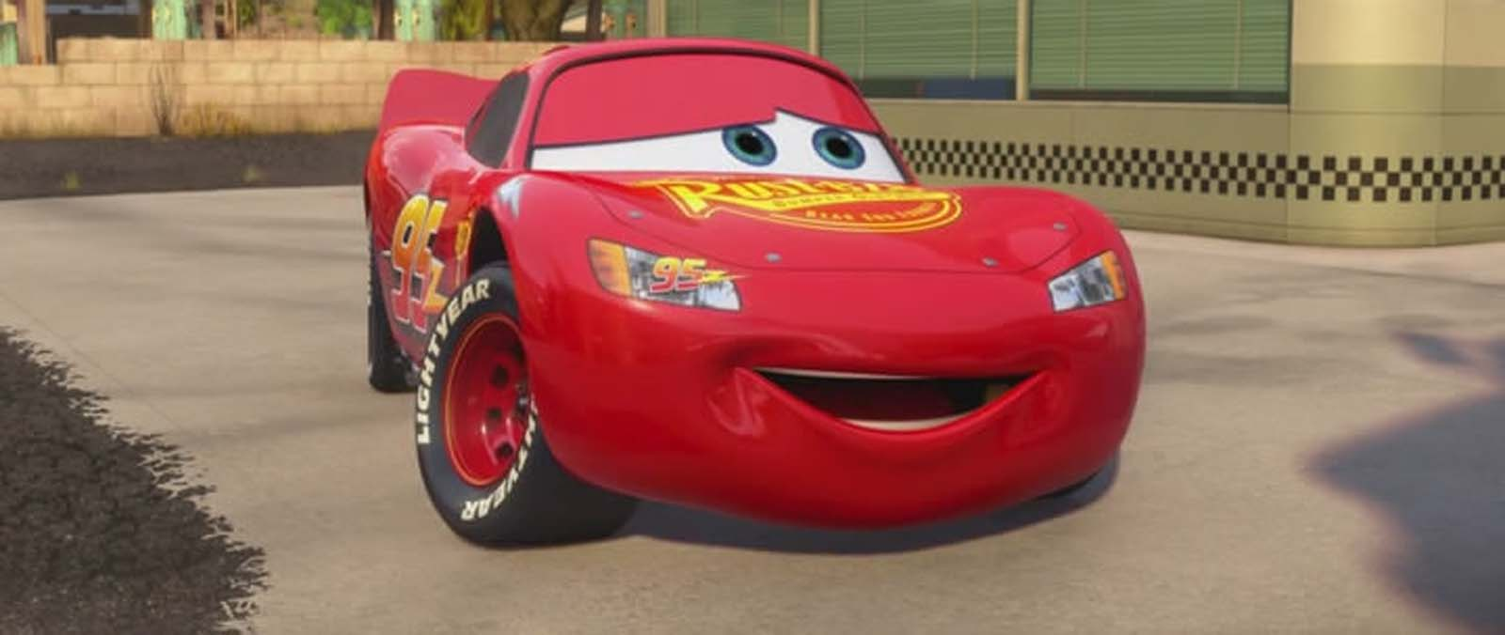
Hallo!
Hallo!
Hallo!
Hallo!

